Slide 1
Chapter 2 Array & String

Slide 2
อาเรย์ 1 มิติ
การประกาศอาเรย์
type array-variable[];
type [] array-variable;
ตัวอย่าง:
int table[];
char[] grades;
หลังจากการประกาศ ไม่มีการสร้างอาเรย์เกิดขึ้นจริง

Slide 3
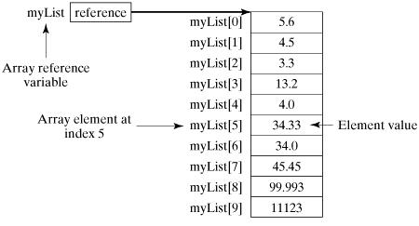
อาเรย์ 1 มิติ (Cont.)
การสร้างอาเรย์ทำได้ดังนี้
array-variable = new type[size];
ตัวอย่าง:
table = new int[5];
grades = new char[60]

Slide 4
อาเรย์ 1 มิติ (Cont.)
การเข้าถึงอาเรย์
เริ่มต้นที่ตำแหน่ง 0
การเข้าถึง: array-variable[index]
ตัวอย่าง: table[0] = 1;
การใส่ค่าเริ่มต้นให้อาเรย์
ตัวอย่าง:
int monthDays[] = {31,28,31,30,31,30,31,31,30,31,30,31};

Slide 5
อาเรย์ 1 มิติ (Cont.)
การหาขนาดของอาเรย์
คำสั่ง length
ตัวอย่าง:
int[] arr = {1,2,3} ;
for (int i = 0 ; i < arr .length ; i++){
System.out.println(arr [i]);
}

Slide 6
อาเรย์ 2 มิติ
การประกาศ
int array[][];
การสร้าง
int array = new int[2][3];
การใส่ค่าเริ่มต้น
int array[][] = { {1, 2, 3}, {4, 5, 6} };

Slide 7
อาเรย์ 2 มิติ (Cont.)
class Array {
public static void main(String args[]) {
int array[][] = { {1, 2, 3}, {4, 5, 6} };
int i, j;
for(i=0; i< array.length; i++) {
for(j=0; j< array[i].length; j++)
System.out.print(array[i][j] + " ");
System.out.println();
}
}
}

Slide 8
foreach
การประกาศ
for (type var : array)
{
statements using var;
}

Slide 9
foreach (Cont.)
ตัวอย่าง
int[] arr = {1,2,2,3} ;
for (int eachArr : arr) {
System.out.println(eachArr);
}

Slide 10
foreach (array 2D)
for (int[] u: uu) { for (int elem: u) { // Your individual element } }
ตัวอย่าง
int[][] arr2D= { {1, 2, 3}, {4, 5, 6} };
for (int[] arr1D : arr2D) {
for (int elem: arr1D) {
System.out.print(elem)
}
}

Slide 11
String
String คือข้อมูลชนิดตัวอักษรที่ต่อกัน
การประกาศ
String greeting = "Hello world!";
หรือ
char[] helloArray = { 'h', 'e', 'l', 'l', 'o', '.' };
String helloString = new String(helloArray);
System.out.println( helloString );

Slide 12
String length()
เราสามารถหาความยาวของ String ดัวยเมธอด length()
ตัวอย่าง
String palindrome = "Dot saw I was Tod";
int len = palindrome.length();
System.out.println( "String Length is : " + len );

Slide 13
String charAt()
เราสามารถเข้าถึงตัวอักษรใน String โดยการอ้างตำแหน่งด้วยวิธีการผ่านเมธอด chatAt
public char charAt(int index)
ตัวอย่าง
public static void main(String args[]) {
String s = "Strings are immutable";
char result = s.charAt(8);
System.out.println(result);
}

Slide 14
for and String
เราสามารถใช้การวนซ้ำเพื่อเข้าถึงทุก element ของ String ได้โดยสามารถใช้ได้ทั้ง for
ตัวอย่าง
public static void main(String args[]) {
String s = "Strings are immutable";
for(int i = 0; i < s.length();i++){
System.out.println(s.charAt(i));
}
}

Slide 15
foreach and String
สำหรับ foreach จะต้องใช้เมธอด toCharArray() เพื่อแปลงข้อมูลจาก string ไปเป็นอาเรย์ของ char ก่อน
ตัวอย่าง
public static void main(String args[]) {
String s = "Strings are immutable";
for(char c : s.toCharArray()){
System.out.println(c);
}
}

Slide 16
String comparison
การเปรียบเทียบค่าใน String ให้ใช้ เมธอด equals()
ตัวอย่าง
public static void main(String args[]) {
String strA = "I'm String";
String strB = "I'm String";
boolean result = strA.equals(strB);
}

Slide 17
String comparison
ใช้เปรียบเทียบ ข้อความสองข้อความ ว่าเหมือนกันหรือไม่ โดยไม่สนใจว่าจะเป็นตัวพิมพ์เล็ก หรือว่าตัวพิมพ์ใหญ่ หากเหมือนกัน จะคืนค่า true หากต่างกันจะคืนค่า false
ตัวอย่าง
public static void main(String args[]) {
String strA = "I'm string";
String strB = "I'm String";
boolean result = strA.equalsIgnoreCase(strB);
}

Slide 18
Concatenating Strings
String สามารถต่อกันได้ โดยใช้เมธอด concat
string1.concat(string2);
ตัวอย่าง
"My name is ".concat("Zara");
หรือ ใช้เครื่องหมาย +
"Hello," + " world" + "!"

Slide 19
Concatenating Strings (Cont.)
public static void main(String args[]) {
String string1 = "My name is ".concat("Zara");
System.out.println(string1);
}
public static void main(String args[]) {
String string1 = "saw I was ";
System.out.println("Dot " + string1 + "Tod");
}

Slide 20
String indexOf()
ใช้สำหรับหาตำแหน่งของตัวอักษรที่เราต้องการ ว่าอยู่ตำแหน่งใดในข้อความ หากไม่เจอ จะ return เป็น -1 เช่น ใช้หา ตัวอักษร "e" ของคำว่า "Hello"
ตัวอย่าง
String word = "Hello";
int index = word.indexOf('e');

Slide 21
String lastIndexOf()
ใช้สำหรับหาตำแหน่งของตัวอักษรตำแหน่งสุดท้ายที่เราต้องการ ว่าอยู่ตำแหน่งใดในข้อความ หากไม่เจอ จะ return เป็น -1 เช่น ใช้หา ตัวอักษร "l" ของคำว่า "Hello" จะได้ตำแหน่ง ของ "l" ตัวที่สอง เนื่องจากเป็นตัวสุดท้าย
ตัวอย่าง
String word = "Hello";
int index = word.lastIndexOf("l");

Slide 22
String replace()
ใช้เปลี่ยนตัวอักษร โดยเปลี่ยนตัวอักษรตัวเก่า เป็นอักษรตัวใหม่ที่ต้องการ
เช่น ต้องการเปลี่ยน 'o' เป็น 'a' ใน "Hello"
ตัวอย่าง
String word = "Hello";
String newWord = word.replace('o', 'a');

Slide 23
String replace()
ใช้เปลี่ยนตัวอักษร หรือข้อความใหม สามารถเปลี่ยนแค่ตัวอักษรเดียว หรือเปลี่ยนทั้งคำได้ เช่น ต้องการเปลี่ยนคำว่า "World" ไปเป็น "Java"
ตัวอย่าง
String word = "Hello World";
String newWord = word.replace("World", "Java");

Slide 24
String Split()
ใช้แบ่งคำตัวอักษร ด้วย Regex ให้อยู่ในรูปแบบ array
เช่น ข้อความ "J,A,V,A " เราจะแบ่งคำไปเป็น array ด้วยตัว ", " ทุกครั้งที่มันเจอ ", " มันก็จะทำการตัดคำทั้งหมดก่อนเจอ "," ไปไว้ใน array แล้วก็หาตัวต่อไป ถ้าเจออีก ก็จะตัดคำไปใส่ array อีกซึ่ง array จะมีค่าดังนี้ {"J", "A", "V", "A"}

Slide 25
String Split()
ตัวอย่าง
String[] value= "Hello,World".split(",");
for(int i = 0; i < value.length; i++) {
System.out.println(value[i]);
}

Slide 26
String Split()
ใช้เพื่อต้องการตัดคำบางส่วนออกมาจาก String โดย index คือตำแหน่งที่จะเริ่มทำการตัด
ตัวอย่าง
String word = "JavaWorld".substring(4);
ผลลัพธ์
World

Slide 27
String toLowerCase() and toUpperCase()
แปลง String เป็นตัวพิมพ์เล็ก พิมพ์ใหญ่
ตัวอย่าง
String word = "JavaWorld".toLowerCase();
หรือ
String word = "JavaWorld".toUpperCase();

Slide 28
String trim()
ไว้ใช้ตัดช่องว่างต่างๆด้านหน้าและด้านหลังของข้อความทิ้งไป เช่น " Hello Word " มีทั้งช่องว่างด้านและด้านหลังเลย เมื่อใช้ trim มันก็จะทำการตัดช่องว่างก่อน Hello และช่องว่างหลัง World ทิ้ง
โดยช่องว่างระหว่างคำ จะไม่มีผล
ตัวอย่าง
String word = "Java World".trim();

Slide 29
Type Conversions
การแปลงข้อมูลในภาษา Java เพื่อที่จะแปลงข้อมูลจากประเภทหนึ่งไปยังอีกประเภทหนึ่ง เพื่อนำไปใช้ในสถานการณ์ต่างๆ ในการเขียนโปรแกรม
การแปลงข้อมูลจากตัวเลขเป็น String
แปลงข้อมูลจาก String เป็นตัวเลข
Type Casting
Type Wrapper Classes

Slide 30
Type Casting
รูปแบบ
newType variableName = (newType) valueToCovert
newType คือประเภทข้อมูลที่ต้องการแปลงไปเป็น โดยจะต้องเป็นประเภทข้อมูลแบบ primitive date type เท่านั้น
char short int float double ยกเว้น boolean
สามารถเปลี่ยนข้อมูลประเภทเดิมยังประเภทใหม่ โดยสามารถทำได้ทั้งตัวแปรและ literals;

Slide 31
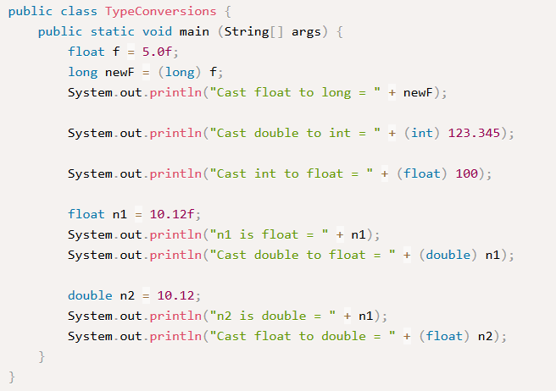
Type Casting (Cont.)

Slide 32
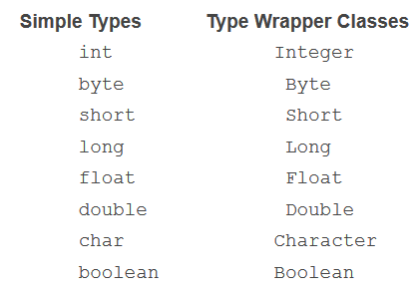
Type Wrapper Classes
Java คลาสของ primitive data type นั้นจะมีทั้งหมด 8 คลาส

Slide 33
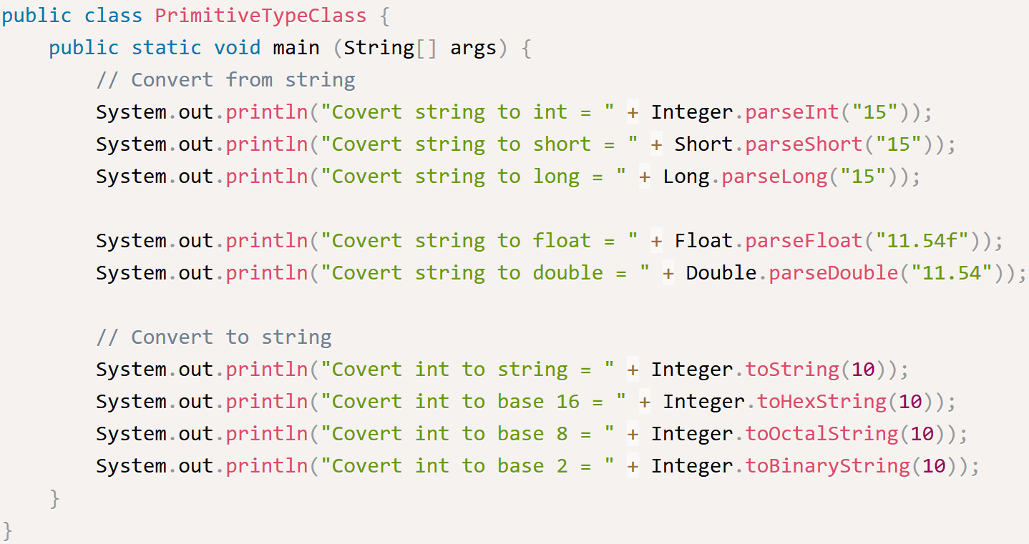
Type Wrapper Classes (Cont.)
โดยในแต่ละคลาสจะมีเมธอดในการทำงานที่แตกต่างกันออกไป โดยส่วนมากแล้วเมธอดเหล่านี้จะใช้กับข้อมูลทีเป็น string เป็นส่วนใหญ่

